Slide 1
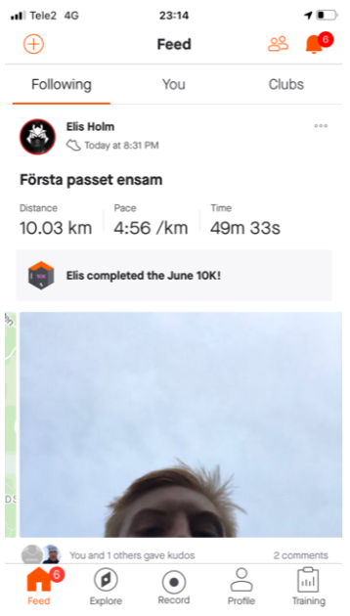
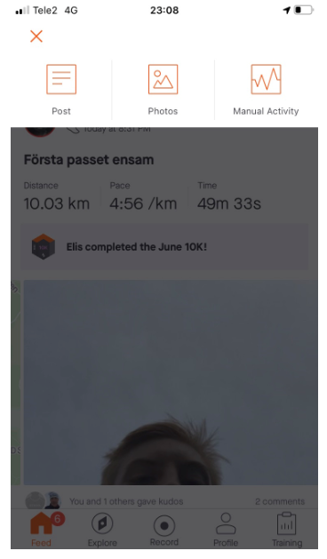
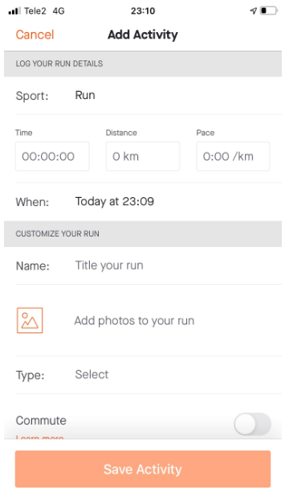

VSK BARMARK
Ladda ned Strava App
Välj gratisversionen (allt du behöver)
Bli medlem och välj sedan Explore/Clubs/Västerås Bandy P-16. Du godkänns som klubbmedlem av en ledare.
Följ instruktionerna till höger kring hur du registrerar dina pass.
Om du behöver hjälp. Prata med killen på bilderna.. Han verkar kunna det här…
Registrera träning:
Tryck på som öppnar nästa bild
Registrera träning:
Välj Manual activity
Registrera träning:
Välj sport: Run, Workout, Cycling, etc, etc. Fyll i Time, Distance. Välj When (Datum och tid för träning. Välj Name (Döp ditt pass till något) Lägg till ett svettigt foto från passet, om du vill.

